Slide 1
ASAMBLEA GENERAL ASAPRA
OPERADOR ECONOMICO AUTORIZADO
Juan Carlos Vilaseca Gonzáles
Lima, Perú - 2010

Slide 2
INTRODUCCION
11 DE SEPTIEMBRE 2001
SEGURIDAD DE LA CADENA LOGÍSTICA
ACUERDOS MULTI-LATERALES
ACUERDOS BILATERALES
OBLIGACIONES
DERECHOS
RESPONSABILIDADES
ADUANAS
EMPRESAS

Slide 3
ANTECEDENTES
MISIÓN ADUANAS
CONTROL
REINGENIERIA EN PROCESOS ADUANEROS
CONTROLES FISCALES
CONTROLES EXTRA FISCALES
NUEVAS AMENAZAS
LIBERACIÓN Y CRECIMIENTO DEL COMEX
NUEVO ESCENARIO MUNDIAL
SEGURIDAD
PROTECCIÓN

Slide 4
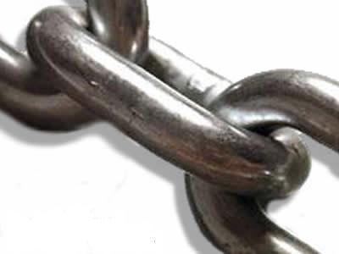
ANTECEDENTES
ORGANIZACIÓN MUNDIÁL DE ADUANAS
MARCO NORMATIVO PARA ASEGURAR Y FACILITAR EL COMERCIO GLOBAL (SAFE)
GARANTIZAR Y FACILITAR CIRCULACION DE MERCANCIAS
SIMPLIFICACION Y FACILITACION
OPERADOR ECONÓMICO AUTORIZADO

Slide 5
ELEMENTOS DEL MARCO SAFE
ARMONIZACIÓN DE REQUISITOS A LA INFORMACION ELECTRONICA
COMPROMISO ENFOQUE COHERENTE DE ANALISIS DE RIESGOS
INSPECCIÓN CON EQUIPOS NO INVASIVOS
DEFINICION VENTAJAS Y BENEFICIOS A EMPRESAS

Slide 6
PILARES QUE SUSTENTAN AL OEA
ADUANAS – ADUANAS
OPERADOR ECONÓMICO AUTORIZADO
ADUANAS – EMPRESAS

Slide 7
PILARES QUE SUSTENTAN AL OEA
ADUANAS
ADUANAS
NORMAS COMUNES
OPTIMIZAR SEGURIDAD Y FACILITACION
TRANSMISION PREVIA DE INFORMACION

Slide 8
PILARES QUE SUSTENTAN AL OEA
ADUANAS
EMPRESAS
ASOCIACIÓN CON EL SECTOR PRIVADO
SEGURIDAD
Y
FIABILIDAD
VENTAJAS Y BENEFICIOS
CONCRETAS

Slide 9
OPERADOR ECONÓMICO AUTORIZADO
Persona natural o jurídica
Cumple las normas de la OMA
Actor confiable que gozará de ventajas aduaneras y de facilitaciones
Seguro y fiable

Slide 10
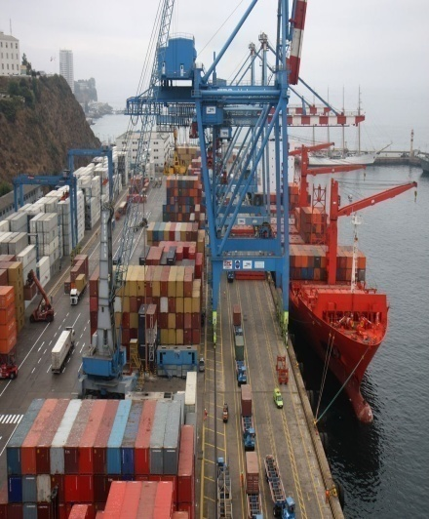
¿QUIÉNES PUEDEN OBTENER CERTIFICACIÓN DE OEA?
- Fabricantes
- Importadores
- Exportadores
- Despachantes de Aduana
- Corredores de comercio
- Transportistas
- Consolidadores
- Puertos
- Aeropuertos
- Operadores terminales
- Operadores integrados
- Almacenistas
- Distribuidores

Slide 11
OEA
Adecuado nivel de cumplimiento de obligaciones aduaneras
Organización administrativa adecuada y solvencia financiera
Compromiso con las directrices de la implementación
Responsabilizarse de mantener segura su cadena logística.
Y compromiso a un constante proceso de auto evaluación

Slide 12
CERTIFICADOS OEA EN LA UNIÓN EUROPEA
Reglamento de Aplicación del Código Aduanero de la UE (RACA)
Certificado
Certificado
Certificado
Operador Económico Autorizado de Simplificaciones Aduaneras (AEOC)
Operador Económico Autorizado de Protección y Seguridad (AEOS)
Operador Económico Autorizado de Simplificaciones y Seguridad (AEOF)

Slide 13
REQUISITOS DEL OEA EN LA UE
Historial satisfactorio de cumplimiento de obligaciones aduaneras
Sistema adecuado de gestión de registros comerciales
Solvencia financiera acreditada.
Para AEOS y AEOF niveles adecuados de seguridad.

Slide 14
VENTAJAS EN LA UNIÓN EUROPEA
MENOR NÚMERO DE CONTROLES FÍSICOS Y DOCUMENTALES
PRIORIDAD EN EL CONTROL
FACILIDAD PARA ACOGERSE A PROCEDIMIENTOS ADUANEROS SIMPLIFICADOS
DECLARACIONES SUMARIAS CON DATOS DE ENTRADA O SALIDA REDUCIDOS
NOTIFICACIÓN PREVIA DE CONTROL FÍSICO
POSIBILIDAD DE ESCOGER LUGAR DE INSPECCIÓN

Slide 15
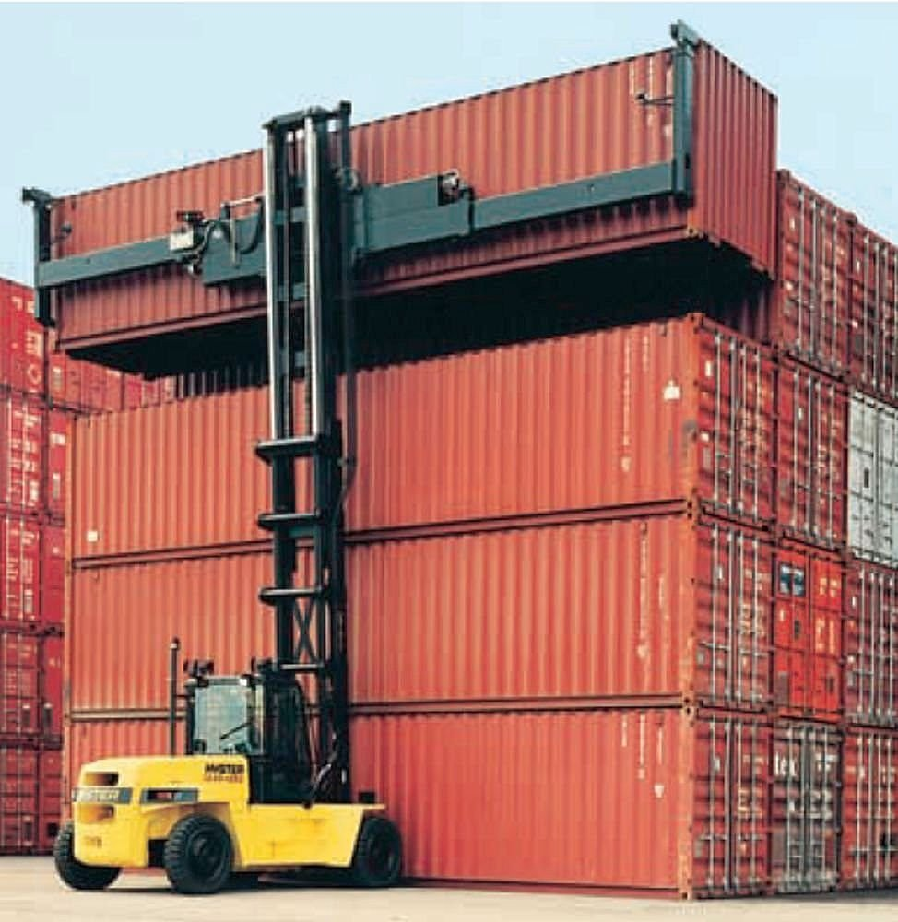
EL OEA EN ESTADOS UNIDOS
Comisión 11/9 Norma 2007
Revisión en el lugar de origen
Protección de carga con precintos de alta seguridad
PROGRAMAS
Adecuado historial de cumplimiento
CSI
BTA
MTSA
C-TPAT
REQUISITOS
Uso de sistemas electrónicos para procedimientos de seguridad
Auditoria Interna
Comunicación con las aduanas

Slide 16
Programas OEA funcionando
País | Nombre | Tipo
Argentina | Operador Económico Confiable | Imp/Expo/D. Aduana
Canadá | Partners in Protection (PiP) | Impo/expo
China | Classified Management of Enterprises | Impo/expo
UE (27 países) | OEA | Impo/expo
Japón | OEA | Impo/expo
Jordania | Golden List | Impo/expo
Corea | OEA | Impo/expo
Nueva Zelandia | Secure Exports Partnership Scheme (SES) | Expo
Noruega | OEA | Impo/expo
Singapur | Secure Trade Partnership (STP) | Impo/expo
Suiza | OEA | Impo/expo
USA | Customs-Trade Partnership against Terrorism (C-TPAT) | Impo
FUENTE: Presentación Sergio Mujica, Congreso OEA – Guatemala 2010

Slide 17
Programas Piloto OEA y próximos a entrar en funcionamiento
País | Nombre | Tipo
Andorra | OEA | Impo/expo
Botswana | Trans Kalahari Accreditation Scheme | Impo/expo
Chile | OEA piloto | Impo/D. Aduana
Colombia | OEA | Expo
Costa Rica | OEA | Expo
Guatemala | OEA | Impo/expo/D.Aduana
Macedonia | OEA | Impo/expo
Israel | OEA | Impo/expo
San Marino | OEA | Impo/expo
FUENTE: Presentación Sergio Mujica, Congreso OEA – Guatemala 2010

Slide 18
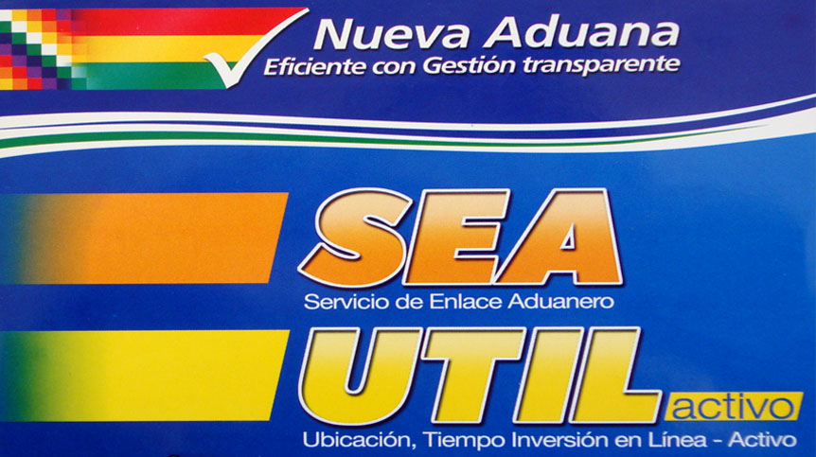
EL OEA EN BOLIVIA
PROGRAMA SEA EN BOLIVIA
Reducción de tiempos de despachos
Control en línea de sus operaciones aduaneras
Aplicación de tecnologías de información como herramienta de gestión
SERVICIO DE ENLACE ADUANERO (SEA)
RD 02-028-09 DE 04/11/09

Slide 19
CERTIFICADO OBTENIDO POR CUALQUIER AGENTE ECONOMICO, PREVIO EL CUMPLIMIENTO DE REQUISITOS
OPERADOR ECONÓMICO AUTORIZADO
DESPACHANTE DE ADUANA

Slide 20
REQUISITOS PARA SER DESPACHANTE DE ADUANA
Aprobar examen suficiencia
Acreditar buena conducta
Contar con título profesional
Demostrar amplia experiencia en comercio exterior
No tener cargos pendientes con el Estado
No haber sido destituido de la función pública

Slide 21
OBLIGACIONES Y RESPONSABILIDADES DEL DESPACHANTE DE ADUANA
1
2
Llevar registros ordenados cronológicamente de los trámites que realiza.
3
Disponer de la documentación exigible previo al despacho aduanero.
4
Clasificar correctamente las mercancías en la Nomenclatura Arancelaria.
5
Elaborar, suscribir y presentar las Declaraciones de Mercancías.
Dar fe, ante la Administración Aduanera por la correcta declaración de cantidad, calidad y valor de las mercancías.
Liquidar en calidad de responsable los tributos aplicables a las mercancías.
6
7
Constituir garantía ante el Estado para asegurar el cumplimiento de sus funciones

Slide 22
OBLIGACIONES Y RESPONSABILIDADES DEL DESPACHANTE DE ADUANA
7
8
9
10
En caso de duda, debe realizar un examen previo de las mercancías.
Proporcionar a la Administración Aduanera información y documentación cuando ésta lo solicite.
Facilitar las tareas de inspección, fiscalización e investigación que realice la Administración Aduanera.
Comunicar a la Administración Aduanera cualquier cambio que pueda dar lugar alterar su responsabilidad.
11
Contar con personal idóneo y especializado.
12
Contar con infraestructura y equipamiento tecnológico.

Slide 23
OBLIGACIONES Y RESPONSABILIDADES DEL DESPACHANTE DE ADUANA
13
Mantenerse actualizado con relación a los adelantos tecnológicos, científicos e industriales, legislación, valoración, etc.
14
Prestar asesoramiento en materia aduanera y comercio exterior.
15
Conservar la documentación soporte original inherente a los trámites aduaneros realizados.
16
Como fedatario, legalizar fotocopias de los documentos originales que conserva en archivo.
17
Sujetar su actuación a la fiscalización aduanera durante el tiempo de prescripción tributaria.
18
Sujetar su trabajo a las normas de ética profesional.
19
Cooperar en el cumplimiento de las regulaciones de protección del medio ambiente, la salud y la propiedad intelectual.

Slide 24
RESPONSABILIDAD SOLIDARIA E INDIVISIBLE
DESPACHANTE DE ADUANA
Pago de los tributos aduaneros
Pago de actualizaciones
Pago de intereses
Pago de multas o sanciones pecuniarias

Slide 25
DESPACHANTE DE ADUANA SOCIO CONFIABLE Y ESTRATEGICO PARA LAS ADUANAS
Socio Confiable y estratégico para las aduanas
Cumple y hace cumplir los requisitos y normativa aduanera
Facilita las operaciones de los diferentes regímenes aduaneros
Canaliza la recaudación tributaria aduanera
Vela por la seguridad del Estado y la salud de la sociedad

Slide 26
CONCLUSIONES
La figura del Operador Económico Autorizado se introduce partiendo de la necesidad que tienen las administraciones aduaneras de mejorar su mecanismo de control, ya sea por un nuevo ejercicio de desarrollo de su función intrínseca o por una demostración puntual de cierta capacidad relativa para atender su misión complementaria de velar por la seguridad del comercio internacional, sin dejar de lado la facilitación

Slide 27
CONCLUSIONES
El Operador Económico Autorizado no es sinónimo de Despachante de Aduanas, no obstante no hay eslabón en la cadena logística, que este tan directamente vinculado con el OEA como el Despachante de Aduanas, ya que sus funciones son autorizadas y totalmente reguladas por las Aduanas, desarrollando su actividad bajo su intervención y tutela.

Slide 28
CONCLUSIONES
Con el Despachante de Aduanas acreditado como OEA, las Administraciones Aduaneras se fortalecerían, ya que como socios estratégicos y confiables, tendrían mayores obligaciones y responsabilidades en materia de SEGURIDAD, como informar oportunamente a la autoridad aduanera, sobre cualquier irregularidad, sospecha o anomalía
Con el Despachante de Aduanas como OEA, las Administraciones Aduaneras podrían abocarse con mayor profundidad a controlar eficientemente aquellas operaciones que eluden los controles aduaneros y a otras irregularidades que se suscitan en el comercio internacional

Slide 29
CONCLUSIONES
Prioridad en los controles aduaneros
Facilidad para acogerse a procedimientos simplificados
Dispondrá de información confiable y anticipada
Optimización de los costos de la cadena logística
Mayor eficiencia de la seguridad
Buena reputación para la organización
Mayores oportunidades comerciales
Mejor comunicación entre OEA y Aduana

Slide 30
GRACIAS POR SU ATENCION

